Slide 1
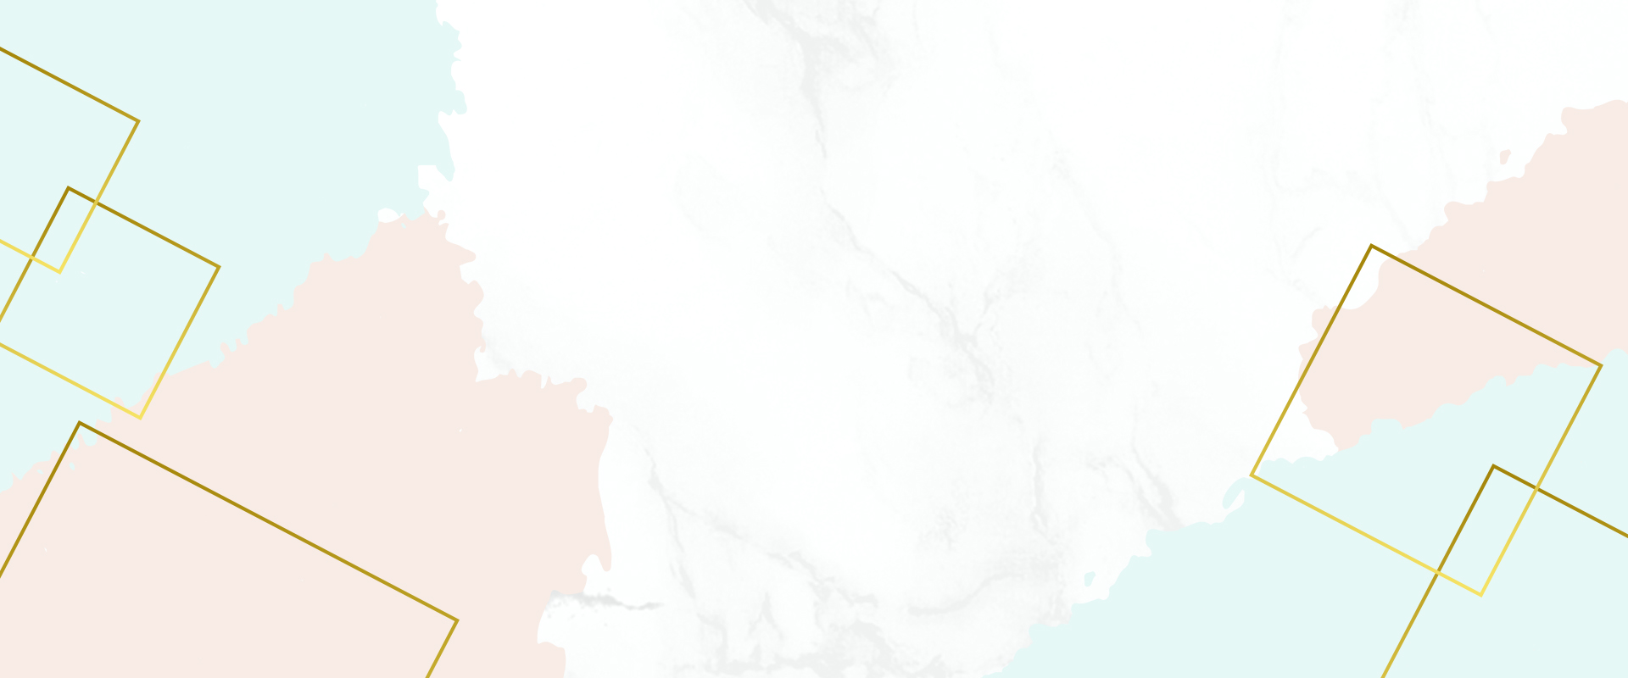
_{Présentation du Projet en}
_{PHP}
Driss RAISS

Slide 2

Plan:
Présentation du site
Les rôles sur le site
Les catégories sur le site
Les produite et le panier
Les alerte sur le site
Les formulaire de site

Slide 3
Présentation du site :
Le site est un site d'achat et de vente d'articles d'occasion et neufs, qui réunit le vendeur et l'acheteur.
Au lieu d'aller au marché pour vendre ou acheter des produits, vous pouvez entrer sur le site et vous pouvez acheter ou vendre.
Ce projet s'est basé sur HTML, CSS, JavaScript, PHP et MySQL.

Slide 4
Les rôles sur le site :
Rôle d'utilisateur : Vous pouvez créer un compte utilisateur et cela vous permet de voir et de vendre vos produits, et vous permet également d'acheter les produits d'autres utilisateurs.
Il peut faire:
Modifier son compte.
Commander des produits.
Ajouter des produits.
Voir ses produits et les modifier.
Afficher et modifier les commandes.
Changer le mot de passe.
Supprimer son compte.

Slide 5
Rôle d’administrateurs : Ces comptes permettent à leurs propriétaires de surveiller le site, de consulter des rapports et de contrôler les comptes d'utilisateurs.
Il peut faire:
Modifier son compte.
Ajouter des catégories.
Supprimer des comptes d'utilisateurs.
Afficher et modifier les notifications(Feedback).
Changer le mot de passe.
Supprimer son compte.

Slide 6
Rôle du propriétaire du site: Ce compte appartient au propriétaire du site, à travers lequel il peut ajouter les comptes des administrateurs, et voir et contrôler tous leurs comptes et aussi les comptes d'utilisateurs.
Il peut faire:
Ajouter un officiel
Ajouter des catégories
Afficher et modifier les comptes d'utilisateurs
Afficher et modifier les comptes d'administrateur.
Supprimer un compte utilisateur.
Supprimer un compte administrateur.
Voir les notifications

Slide 7
Les catégories sur le site :
Les utilisateurs peuvent rechercher dans les catégories disponibles sur le site, et commander des produits ou ajouter des produits.
Dans le cas où une catégorie spécifique n'est pas disponible, l'utilisateur peut envoyer un rapport aux administrateurs du site pour l'ajouter.
Seuls les administrateurs et le propriétaire du site peuvent ajouter des catégories.

Slide 8
Les produits et le panier :
Le panier est un tableau dans lequel sont affichés les produits sélectionnés (le tableau reprend les données de COOKIES).
Avec ce tableau, vous pouvez :
Augmenter la quantité de produit.
Diminution de la quantité de produit.
Supprimer le produit.
Vider le panier.
Valider la commande.

Slide 9
Les formulaire de site :
Avant d'envoyer toute information à la base de données, elle est d'abord vérifiée par Expression Régulière, avec l'aide de PHP.
En utilisant PHP : Par exemple, lorsque l'utilisateur saisit son âge, on vérifie d'abord que la saisie est un nombre puis vérifie que cet âge ne dépasse pas 100 ans ou moins de 18 ans :
➔ is_int($age) && $age <= 100 && $age >= 18
En utilisant Expression Régulière : Par exemple, lors de la saisie de l'utilisateur Gmail, il doit être vérifié de la manière suivante :
➔ preg_match("/^([a-z]|[A-Z]|[0-9]|_)+@[a-z]+\.[a-z]+$/", $email)

Slide 10
Les alerte sur le site :
Sur chaque page, il y a un alerte caché qui ne s'affiche que lorsqu'il est appelé, via le lien, afin de communiquer avec l'utilisateur.
Cette alarme disparaît après 5 secondes de son apparition, ou vous pouvez la masquer en cliquant sur le x ci-dessus, à l'aide de JavaScript.
Cette alerte est transmise comme suit :
Link ➔ « exemple.php?alert=title_message_color_backgroundcolor »
Cette information est obtenue avec PHP et le texte est donné en HTML et les couleurs en CSS

Slide 11
Merci pour votre attention

